Slide 1
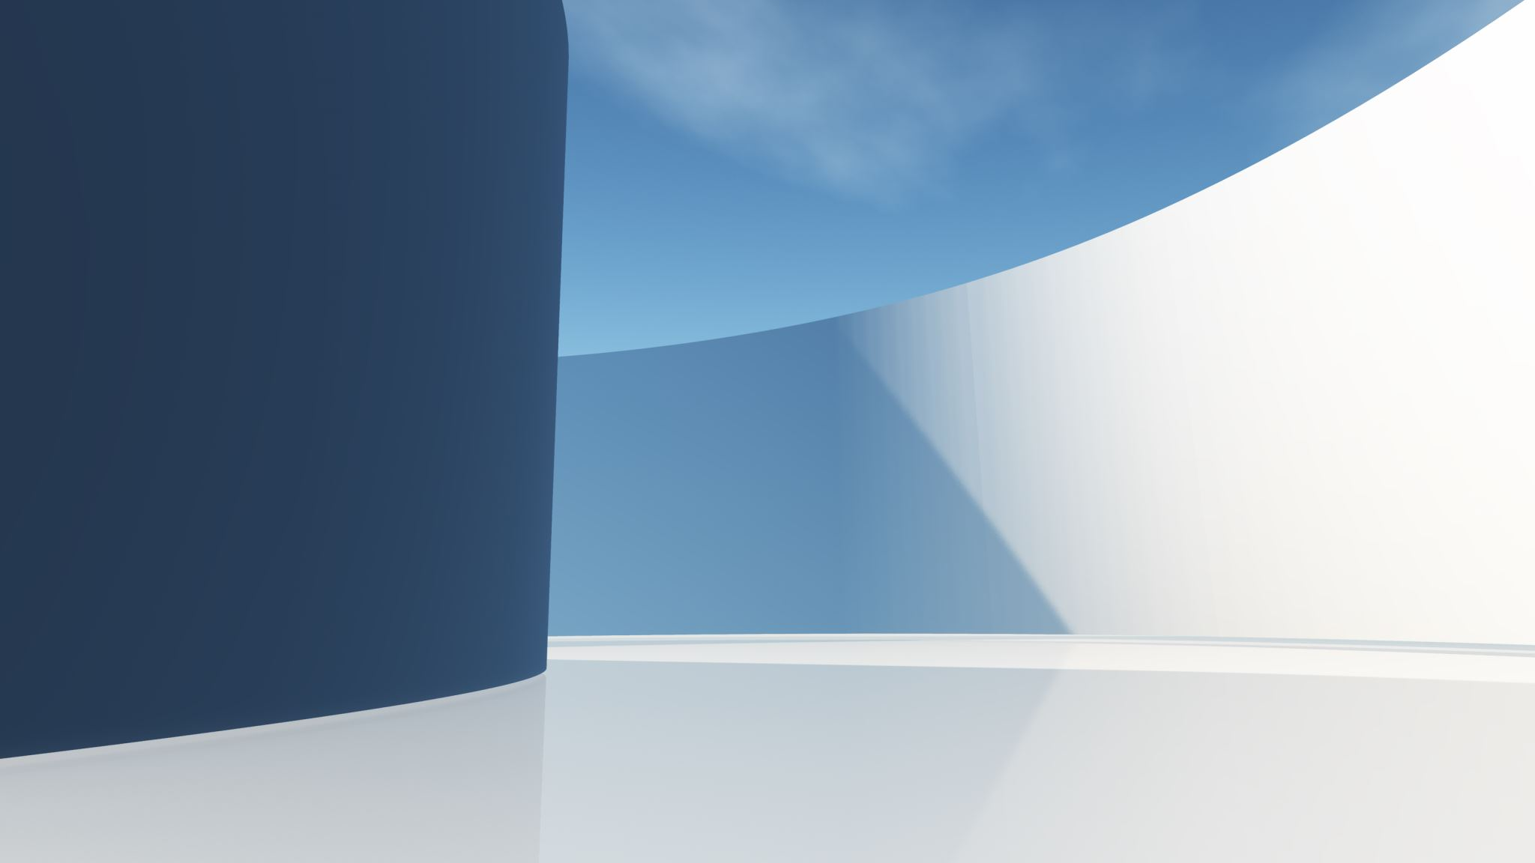
Generisanje šahovskih puzli
Anđelija Vasiljević 222/2020

Slide 2
Uvod
Projekat se fokusira na generisanje određene kategorije šahovskih puzli: ’Mate in 3'. Ove puzle zahtevaju od igraca da pronađu niz poteza koji vodi do matiranja u roku od tri poteza.
Za rešavanje problema koristiće se genetski algoritam uz pomoć klasifikacionog modela.

Slide 3
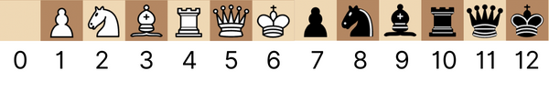
Implementacija
Implementacija genetskog algoritma za generisanje puzli uključuje nekoliko ključnih komponenti i koraka:
Reprezentacija šahovske table - predstavljene pomoću niza od 64 celobrojne vrednosti - jedne za svaku poziciju na šahovskoj tabli. Celobrojne vrednosti se kreću u rasponu od 0 do 12 i predstavljaju prazno polje ili određenu šahovsku figuru.
Turnirska selekcija
Jednopoziciono ukrštanje
Mutacija
Fitnes funkcija

Slide 4
Fitnes funkcija
Uslovi koji su dodati u fitnes fuknciju:
Broj figura na tabli – za svaku puzlu koja se generiše dodato je ograničenje za to koliko figura na tabli bi trebalo da se nadje. Fokus ce da bude na "middlegame" i "endgame" puzle.
Validnost table – puzle moraju da budu validne tj. treba da imaju jednog kralja po strani, legalne poteze i legalnu poziciju, sve prema pravilima šaha.
Klasifikacija puzli - da bismo dobili bolje puzle, dodat je model klasifikacije. Svrha ovog modela je da klasifikuje da li je puzla stvarna ili lažna
Broj odredjenih figura - dodata su ograničenja za broj figura koje svaka strana treba da ima. Na primer, jedan kralj po strani, dva skakača po strani, dva lovca po strani i tako dalje.
Dodavanje Stockfish-a – za dobijanje mate in 3 puzli mora da se korisi Stockfish. Vraca evaluaciju pozicije I moze da da informacije kao što su: da li je igra završena, udaljenost od mata, rejting itd.

Slide 5
Klasifikacioni modeli
Isprobana su dva modela za klasifikaciju:
Logistic regression
Decision Tree
Za oba modela su korišćeni isti podatci: real i fake puzle. Obe grupe koriste FEN (standardna notacija za šahovske table) koje su.konvertovane u numeričke nizove karakteristika.Dobijeni nizovi su isti kao i oni koje koristimo za reprezentaciju table za genetski algoritam. Takođe, dodata je još jedna karakteristika koja predstavlja broj figura na tabli. Dalje, podela podataka na train i test i onda učenje modela.
Izračunate su i različite metrike za evaluaciju performansi modela, uključujući tačnost (accuracy), preciznost (precision), odziv (recall) i F1 meru (F1 score).

Slide 6
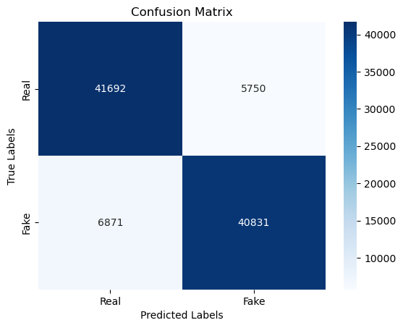
Rezultati prvog modela
• Accuracy: 0.8673
• Precision: 0.8766
• Recall: 0.8560
• F1 score: 0.8661

Slide 7
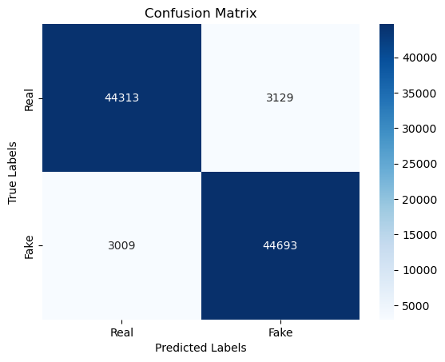
Rezultati drugog modela
• Accuracy: 0.9356
• Precision: 0.9347
• Recall: 0.9370
• F1 score: 0.9359

Slide 8
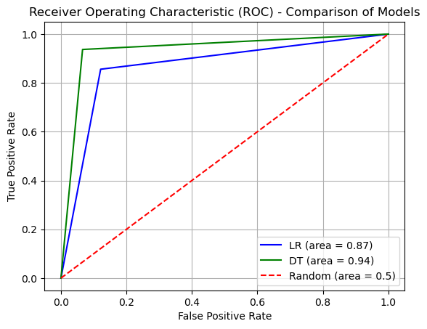
Upoređivanje dva modela
Za upoređivanje je korišćena ROC kriva.
Zakljucak - Decision Tree model daje bolje rezultate.

Slide 9
Upoređivanje modela u genetskom algoritmu
Sad možemo zajedno sa genetski algortimom da isprobamo modele. Za svaku konfiguraciju figura na šahovskoj tabli, generisano je 10 puzli koristeći svaki model, što daje ukupno 220 puzli - 110 puzli po modelu.
Prvi test:
Parametri za GA:
• Population size - 20,
• Number of iterations – 2000,
• Tournament size – 5,
• Crossover probability – 0.9,
• Mutation probability – 0.05,
• Elitism size – 2,
• Number of iterations with no improvement – 500.
Drugi test:
Parametri za GA:
• Population size - 40,
• Number of iterations – 4000,
• Tournament size – 10,
• Crossover probability – 0.9,
• Mutation probability – 0.05,
• Elitism size – 4,
• Number of iterations with no improvement – 1000.

Slide 10
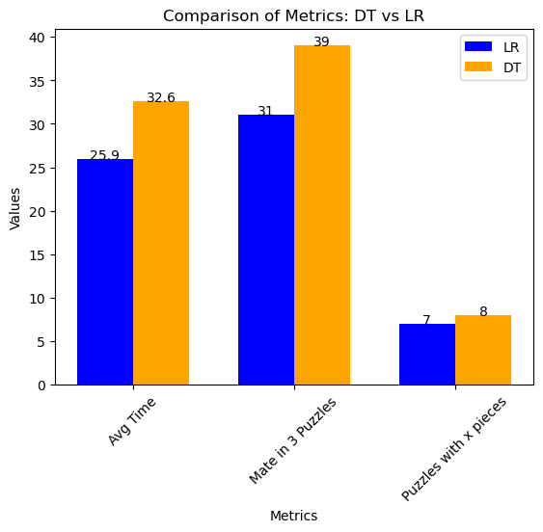
Rezultati prvog testa
Prosečno vreme koje su oba modela potrošila je slično, pri čemu je DT model radio za otprilike 6 sekundi duže od LR modela. K
Za mate in 3 puzle, DT model je nadmašio LR model pronalazeći 8 puzli više. Konačno, poređenje puzli sa određenim brojem figura, DT model je pronašao 8 puzli u odnosu na 7 puzli LR modela.
Može se zaključiti da je DT model u prvom testu imao malo bolje preformanse.

Slide 11
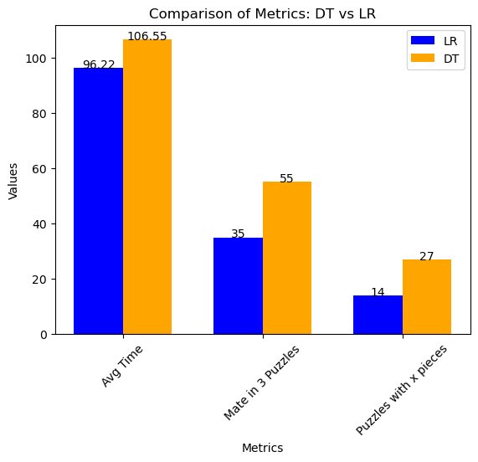
Rezultati drugog testa
Prosečno vreme koje su oba modela potrošila je ostalo slično, pri čemu je DT model radio oko 10 sekundi duže od LR modela.
Međutim, postoji značajna razlika u broju puzli sa matom u 3 poteza koje su pronađene od strane svakog modela. DT model je pronašao 55 puzli, dok je LR model pronašao 35 puzli, što daje razliku od 20 puzli u korist DT modela.
Broj puzli sa određenim brojem figura se povećao za oba modela, ali je povećanje bilo značajnije za DT model sa 27 puzli u poređenju sa 14 puzli kod LR modela.
Zaključak - Uprkos nešto dužem vremenu izvršavanja, DT model je pronašao značajno veći broj puzli,što pokazuje njegovu superiornost u odnosu na LR model.

Slide 12
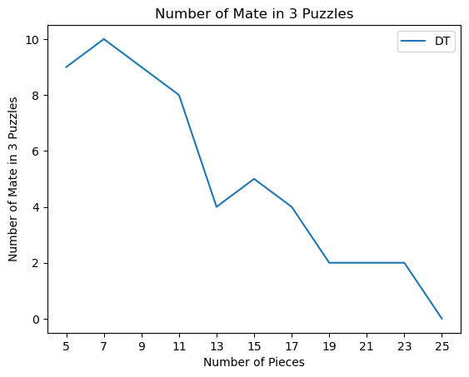
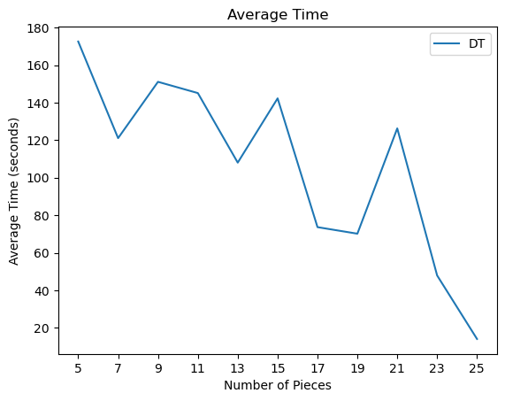

Slide 13
Kvalitet dobijenih puzli
Kvalitet generisanih puzli ocenjivan je na osnovu ljudske procene, jer i dalje ostaje najpouzdaniji metod. Pored toga, uzeti su u obzir određeni kriterijumi:
Koliko je teško uočiti pobedničku kombinaciju,
Opšti izgled puzle,
Prednost je data puzlama u kojima beli ima manje figura, jer zahtevaju preciznije poteze kako bi se postigao mat.
Prikazane puzle odabrane su da demonstriraju kreativnost i raznolikost koja se može postići procesom generisanja puzli. One predstavljaju kombinaciju različitih nivoa težine, strateških elemenata i estetskih kvaliteta.

Slide 14
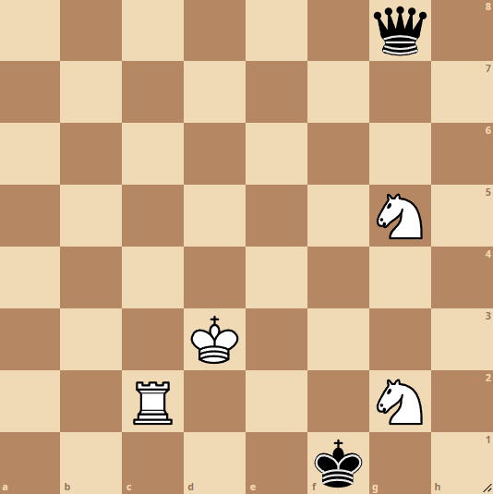
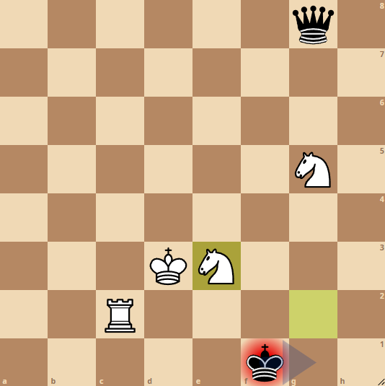
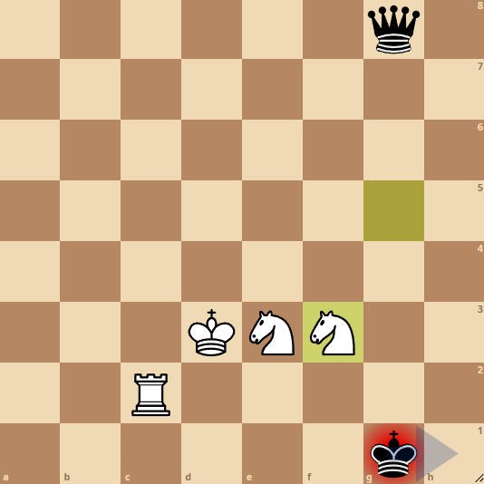
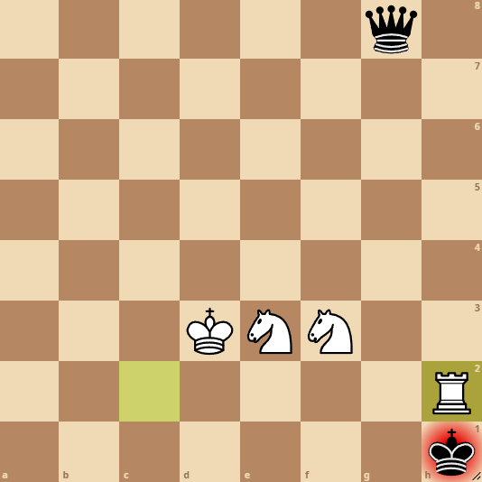
LR puzla

Slide 15
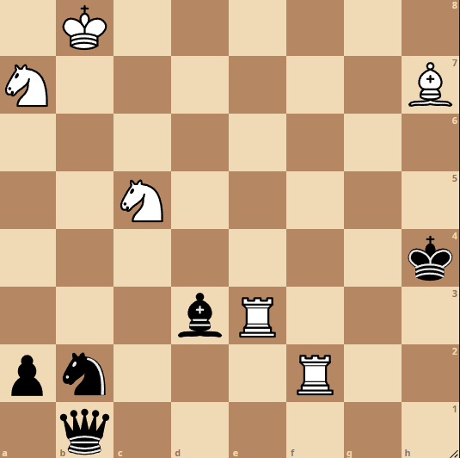
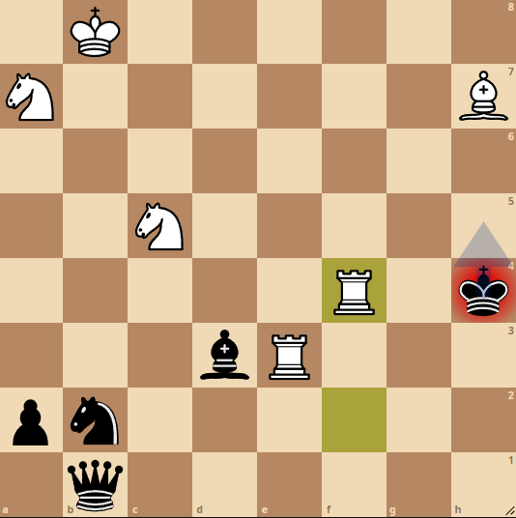
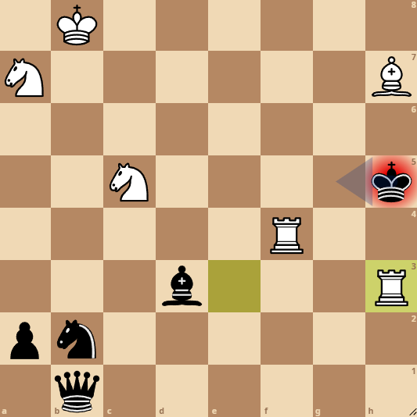
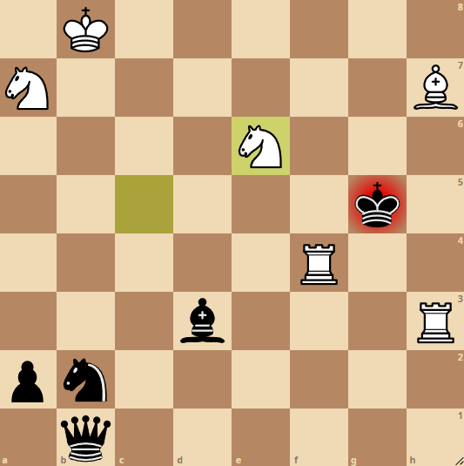
LR puzla

Slide 16
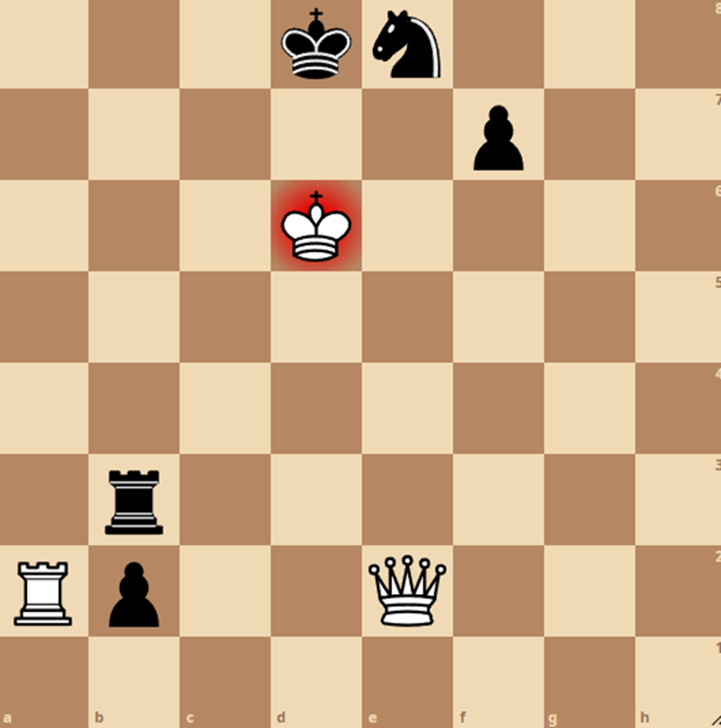
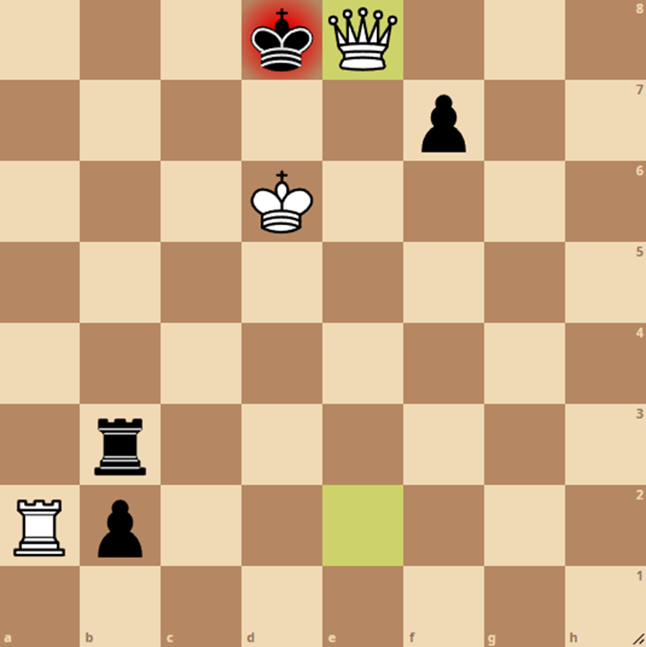
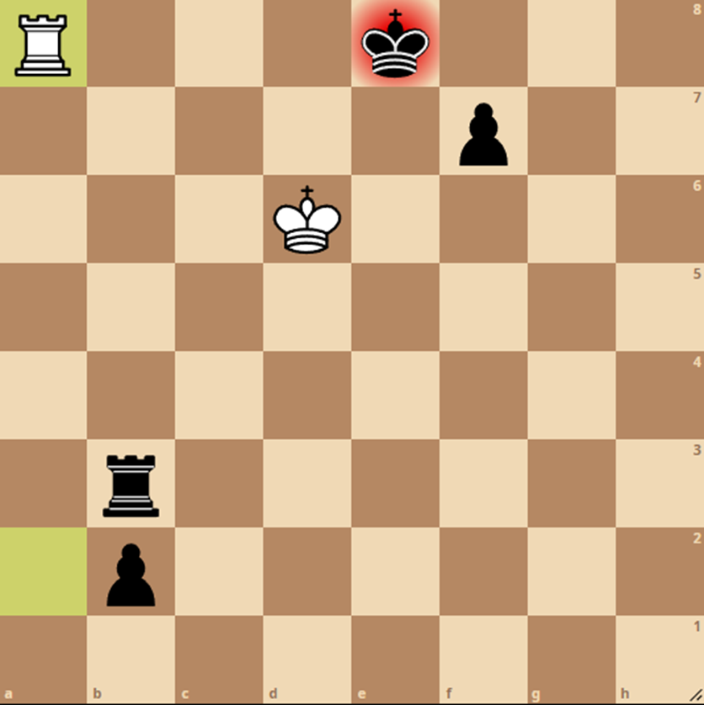
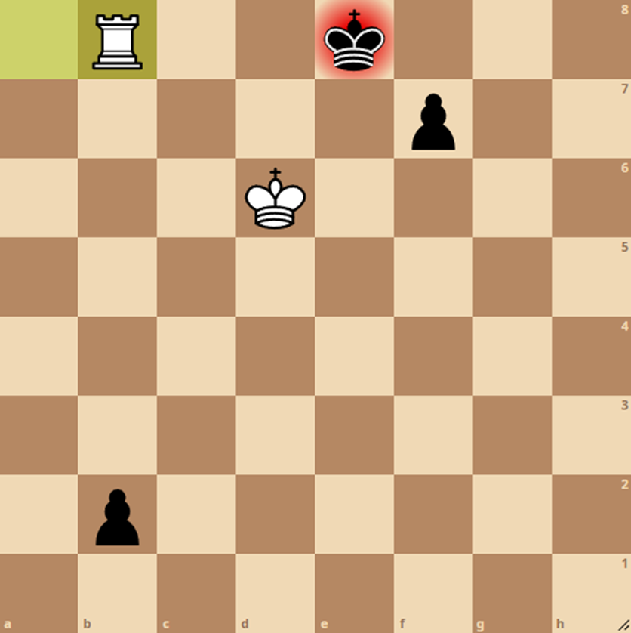
DT puzla

Slide 17
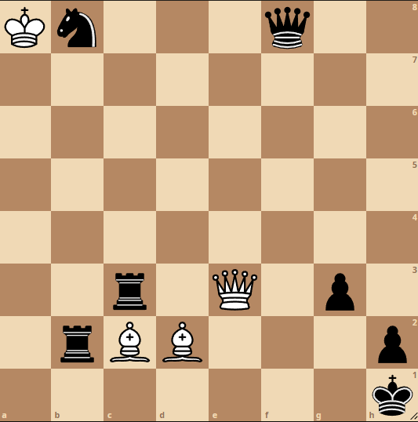
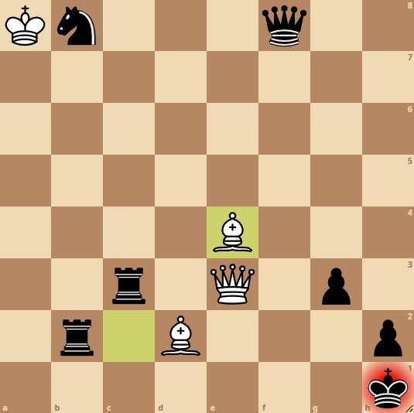
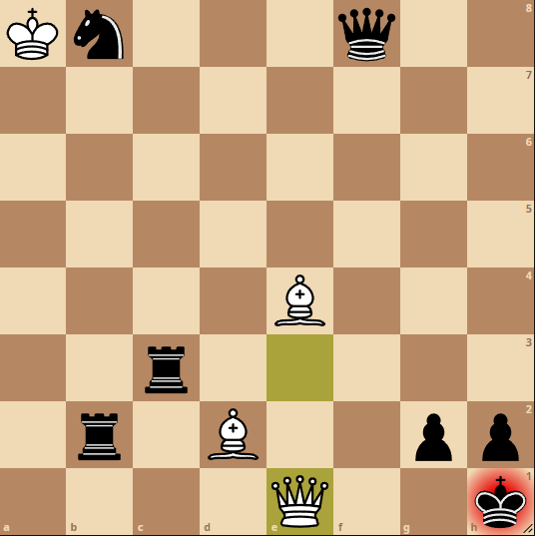
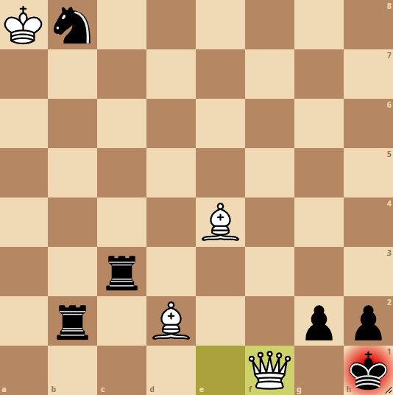
DT puzla

Slide 18
Zaključak
Rezultati su pokazali da GA pristup dobro funkcioniše u generisanju middlegame i endgame puzli. Puzle u ovom rasponu su demonstrirale sposobnost algoritma da kreira zanimljive i izazovne puzle u kratkom vremenskom periodu.
Videli smo da je DT model bio bolji od LR modela. Posebno je zanimljivo bilo to da su se dve DT puzle, kada su analizirane putem Lichess platforme, pokazale kao pozicije koje su se zaista pojavile u odigranim partijama. To pokazuje sposobnost DT modela da generiše puzle koje se blisko podudaraju sa scenarijima iz stvarnih partija.
Jedna stvar koja može da se promeni radi poboljšanja je istraživanje različitih modela klasifikacije koji mogu dovesti do boljih puzli. Sakupljanje više podataka kako bi modeli imali bolju šansu da nauče razlike. I na kraju, pronalaženje rešenja za generisanje puzli sa visokim brojem figura (kao opening puzle).

